Slide 1
GESTÃO DO TRABALHO EM ENFERMAGEM

Slide 2
Observações
O Técnico em Enfermagem, é preparado para atuar com competências técnico cientificas nas várias áreas de abrangência de atenção à Saúde individual e coletiva.
O exercício da profissão estará alicerçado numa visão global desde a promoção da saúde, prevenção de agravos, recuperação de saúde e gestão dos serviços de forma humanizada garantido a atenção integral à saúde do cidadão.

Slide 3
O Técnico em Enfermagem é o profissional que vai atuar na área da saúde com estas competências:
Desenvolver em equipe atividades de promoção da saúde e de prevenção de agravos ao individuo nas diferentes faixas etárias, a família, a grupos e a comunidade.
Desenvolver em equipe as atividades de recuperação /reabilitação da saúde de pacientes/ clientes graves de qualquer faixa etária, que estejam em estado critico e que exigem cuidados de enfermagem que envolva ambientes e procedimentos de maior complexidade e suporte tecnológico.
Desempenhar ações de gestão, planejamento e administração, com vistas à eficiência e a eficácia de processo de trabalho da enfermagem.

Slide 4
Deverá oferecer uma prestação de serviços de forma dinâmica, atual e contextualizada para com as transformações esperadas no exercício dessa profissão sempre de forma ética, crítica e relevando o caráter social da enfermagem.
O Cuidar é o eixo central de todas as atividades desenvolvidas pelo profissional de enfermagem.
O desempenho dessas atividades profissionais exige competências técnicas, competências organizacionais ou metódicas, competências comunicativas e competências sócio-políticas que em conjunto vão contribuir com a qualidade dos serviços de saúde.

Slide 5
Hoje, a qualidade em saúde inclui a humanização da assistência; o respeito à autonomia do paciente/cliente bem como os seus direitos de consumidor; a satisfação das necessidades e expectativas individuais deles; a tecnologia em seu sentido global e a valorização da autonomia das pessoas na gestão das questões da sua saúde.

Slide 6
Competências do Técnico de Enfermagem
Desenvolver, em equipe, ações de saúde e prevenção de agravos, visando à melhoria da qualidade de vida da população.
Realizar ações de observação, coleta de dados e registros das informações pertinentes aos cuidados de enfermagem, interagindo com a equipe, com o usuário e com os seus familiares.
Realizar procedimentos e técnicas de enfermagem e relacioná-los às suas finalidades, seus efeitos e riscos.

Slide 7
Reconhecer situações de urgência e emergência e realizar, prontamente, ações que busquem a preservação da vida.
Organizar o próprio trabalho, considerando a natureza, as finalidades, os resultados e os riscos das ações.
Atuar, em equipe, no desenvolvimento das atividades de planejamento e avaliação das unidades de saúde.

Slide 8
Cabe ao Técnico em Enfermagem:
Identificar a estrutura e organização do sistema de saúde vigente;
Identificar funções e responsabilidades dos membros da equipe de Planejar e organizar o trabalho na perspectiva do atendimento integral e de qualidade;
Realizar trabalho em equipe, correlacionado conhecimento de várias disciplinas ou ciências, tendo em vista o caráter interdisciplinar da área;
Aplicar princípios ergonômicos na realização do trabalho;
Avaliar riscos ao executar procedimentos técnicos;

Slide 9
. Interpretar e aplicar normas do exercício profissional e princípios éticos que regem a conduta do profissional de saúde;
. Identificar e avaliar rotinas, protocolos de trabalho, instalações e equipamentos;
. Operar equipamentos próprios do campo de atuação;
. Registrar ocorrências e serviços prestados de acordo com exigências do campo de atuação;
. Prestar informações ao cliente, ao paciente, ao sistema de saúde e a outros profissionais sobre os serviços que tenham sido prestados;

Slide 10
. Orientar clientes ou pacientes a assumirem, com autonomia a própria saúde;
. Coletar e organizar dados relativos ao campo de atuação;
. Utilizar recursos e ferramenta de informática específica da área;
. Realizar primeiros socorros em situações de emergência.

Slide 11
Áreas de Atuação Profissional:
O profissional Técnico em Enfermagem poderá atuar na assistência primária, secundária ou terciária sob a supervisão do enfermeiro, nas seguintes atividades:
a) do apoio ao diagnóstico (preparação e acompanhamento de exames diagnósticos);
b) na proteção e prevenção (promoção da biossegurança nas ações de enfermagem e assistência em saúde coletiva);
.

Slide 12
c) na recuperação e reabilitação (assistência a clientes/pacientes em tratamento cirúrgico, assistência em saúde mental, assistência em situação de urgência e emergência, assistência à criança, ao adolescente e à mulher, assistência a paciente em estado grave);
d) na gestão em saúde (organização do processo de trabalho em saúde e em enfermagem) sob a supervisão do enfermeiro.

Slide 13

DESORGANIZAÇÃO
Um dia na vida de um desorganizado!!!!

Slide 14
Nós planejamos nossas atividades diárias?
Temos agenda?
Deixamos muita coisa para depois?
Temos muito retrabalho?
Como melhorar isso?
GESTÃO POR PROCESSOS

Slide 15
PROCESSOS
Pode ser definido como um conjunto de atividades de trabalho inter-relacionado que se caracteriza por requerer certos insumos e tarefas particulares, implicando em um valor agregado com vistas a obter resultados.

Slide 16



PROCESSOS – CONSULTA MÉDICA
Equipe de saúde
Entradas
TRANSFORMAÇÃO
Saídas
1
2
3
4
5
Cidadã atendida com qualidade.
Recebimento da paciente;
Tarefas que agregam valor
Atualização do cadastro
Consulta mediante protocolo
Encaminhamentos
Agendamento próxima consulta

Slide 17

PROCESSOS – VACINA
Equipe de saúde
Entradas
TRANSFORMAÇÃO
Saídas
1
2
3
4
5
Cidadão atendida com qualidade.
Recebimento da paciente;
Tarefas que agregam valor
Atualização do cadastro
Verificação da carteira de vacinação
Aplicação da vacina
Orientações e aprazamento

Slide 18
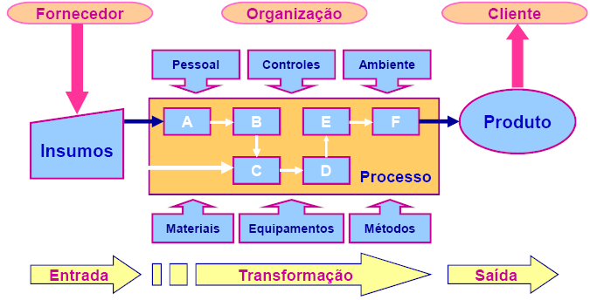
PROCESSOS
Os recursos podem incluir: pessoal, finanças, instalações, equipamentos, métodos e técnicas.

Slide 19
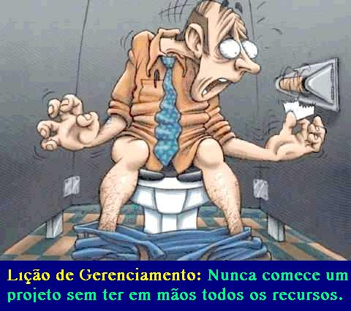

Slide 20
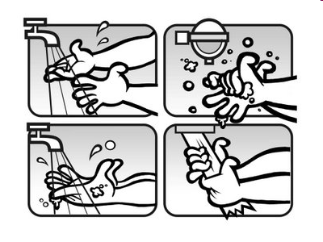
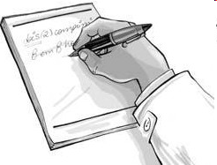
PROCESSOS
O processo poderá exigir que a seqüência de etapas seja documentada por meio de especificações ou requisitos, de procedimentos e de instruções de trabalho, bem como que as etapas de medição e controle sejam adequadamente definidas.

Slide 21


A IMPORTÂNCIA DO
GERENCIAMENTO DOS PROCESSOS
São vários os motivos, mas podemos destacar:
Reduzir a variabilidade
Reduzir custos / desperdícios
Determinar as responsabilidades e autoridades
Aumentar a previsibilidade e confiabilidade nos resultados
Aumentar o grau de satisfação dos clientes
Reduzir a ocorrência de riscos evitáveis

Slide 22
RISCOS EVITÁVEIS
Na Espanha confundiram.... DIREITO E ESQUERDO
Guillermo L., um paciente diabético de 51 anos, ao despertar da anestesia, depois de submeter-se a uma cirurgia para retirada de carcinoma no pé direito (tumor maligno), descobriu espantado que lhe haviam amputado o pé esquerdo.
O chocante da situação é que posteriormente tiveram de amputar-lhe o pé direito!
A assustadora história da medicina
Ediouro,2002

Slide 23

E por falar em resultados ....
99,9% de acertos é um bom RESULTADO?
0,1% de erro pode significar:
• 20 mil prescrições erradas de remédio/ano
• 15 mil quedas acidentais de RN em hospitais/ano
• 500 cirurgias incorretas/semana
• 2 mil correspondências perdidas/hora

Slide 24
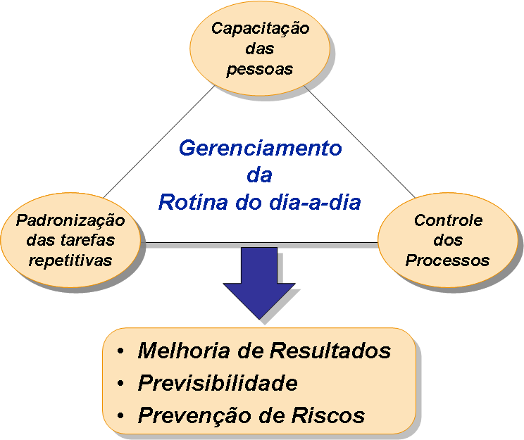
Fundamentos da Gestão por Processo
Capacitação:
Com base na tarefa
Padronizar:
Tarefas Criticas
Processos:
Estratégicos
Apoio
Finalisticos

Slide 25
GERENCIAMENTO POR PROCESSOS
OS PROCESSOS PODEM SER CLASSIFICADOS EM:
Estratégico
Finalístico
De apoio
Promover
Saneamento
Básico

Slide 26
GERENCIAMENTO POR PROCESSOS
PROCESSOS ESTRATÉGICOS:
São aqueles que definem o negócio da organização e direcionam os processos finalísticos.
Exemplo: Gestão de Pessoas, Plano Diretor / Estratégico, Controle Orçamentário, etc.
→ Concentrado Nível Central – Secretaria
Promover
Saneamento
Básico

Slide 27
GERENCIAMENTO POR PROCESSOS
PROCESSOS FINALÍSTICOS:
São aqueles que geram os produtos ou serviços finais da organização, isto é, aqueles produtos e serviços que são entregues e atendem as necessidades e expectativas das partes interessadas. Estes processos contribuem diretamente para a criação de valor para os clientes e para a sociedade (SES MG, 2008)
Exemplo: Consulta, Visita domiciliar, Vacinas, Internação clínica, Atendimento em Urgência, etc.
Promover
Saneamento
Básico

Slide 28
GERENCIAMENTO POR PROCESSOS
PROCESSOS DE APOIO:
São aqueles que dão suporte direto aos processos finalísticos. Fornecem ou criam as condições necessárias para que a organização possa gerar seus produtos ou serviços que vão atender às necessidades e expectativas de seus clientes e da sociedade, agregando valor para estes (SES MG, 2008)
Exemplos: Higienização, Serviço de Manutenção, Laboratório, Esterilização, SAME etc.
Promover
Saneamento
Básico

Slide 29
GERENCIAMENTO POR PROCESSOS
VISA RESPONDER AS SEGUINTES PERGUNTAS:
O que fazer?
Como fazer?
Quem faz?
Quando faz?
Quanto faz?
Com que recurso?
Com qual resultado?
Como medir o resultado?
Promover
Saneamento
Básico

Slide 30
MELHORIA DO DESEMPENHO

Slide 31

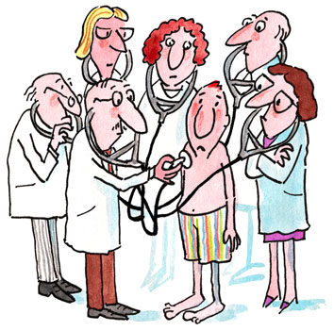
DEFINIÇÃO DOS PAPÉIS
A definição dos papéis é importante para evitar
principalmente....
Acúmulo de tarefas
Retrabalho

Slide 32

Enfermagem: Gestão e Gerência

Slide 33

O QUE FAZ UM GESTOR
Escolhe caminho a seguir
Alocação de recursos
Foco no resultado

Slide 34
O QUE FAZ UM GESTOR
Gestão começa com um acordo do propósito
Gestor tem um pé no presente e outro no futuro

Slide 35
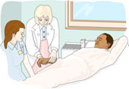
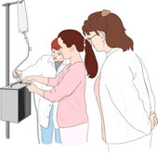
ENFERMAGEM
Responsabilidade pela gestão e gerência do cuidado
  Nos serviços de saúde, a gerência em enfermagem tem assumido fundamental importância na articulação entre os vários profissionais da equipe, além de organizar o processo de trabalho da enfermagem, buscando concretizar as ações a serem realizadas junto com clientes, que buscam estes serviços para atender às suas necessidades de saúde-doença.
  No exercício da gerência, o enfermeiro precisa deixar de supervalorizar somente o controle, a hierarquia, a ordem e a impessoalidade, para instituir práticas como a análise do processo de trabalho, o diálogo, a participação e o debate junto com sua equipe e com a equipe multiprofissional.

Slide 36
Enfermagem
Responsabilidade pela gestão e gerência do cuidado
  O enfermeiro, como coordenador da equipe de enfermagem, é um profissional que necessita ter subsídios teóricos e vivências práticas para gerenciar a assistência juntamente com sua equipe.
  Como gerente da assistência, este profissional deve ser capaz de identificar, analisar e conduzir as relações de trabalho para que interfiram de forma positiva na assistência prestada aos clientes.
  A função gerencial desempenhada pelo enfermeiro nos serviços de saúde deve contemplar:
    aspectos assistencial, pedagógico, técnico-científico e político
    bem como aqueles que dizem respeito às relações interpessoais, visando ao planejamento de uma assistência integral, prestada de forma segura e livre de riscos, ao indivíduo, à família e à comunidade.

Slide 37
Gestão do Cuidado em Saúde
Gestão do Cuidado:
é sempre um encontro com o outro
Dimensões:
  Profissional
  Serviços de saúde
  Sistemas de saúde
Cuidado integral: articulação destas dimensões
Notes:
37

Slide 38
Cartografia da Gestão do Cuidado
Complexidade: 3 dimensões
2- Responsabilidade dos serviços, coordenadores
1- Responsabilidade profissional pelo cuidado
3- Sistemas de saúde, políticas, gestores
Relação circular, inter-relação e interdependência

Slide 39
1-Nível Profissional: O cuidado começa na relação profissional-paciente (espaço de gestão do cuidado):
Ética profissional
Capacidade técnica
Relação profissional-paciente
2- Nível dos Serviços de saúde: Divisão técnica do trabalho, organização, processo de trabalho, acesso, mecanismos de comunicação da equipe, organização dos fluxos dos pacientes, gestão da informação
3- Nível dos Sistemas de saúde: Organização do sistema de saúde, das redes de cuidado, mecanismos de comunicação (referência, contra-referência)
O “outro” é o usuário
O “outro” são
os profissionais
O “outro” é o sistema

Slide 40
Necessidades em saúde
produzidas socialmente e historicamente
Consumo de tecnologias de saúde disponíveis para melhorar a vida
Boas condições de vida
Vínculo
Autonomia no modo de andar a vida
Apreendidas no encontro profissional/usuário
Notes:
1- Paradigma da medicina obscurece sem negar as condições de vida;
2 – Previsibilidade, arsenal importante - Ex, do poliqueixoso e do multiconsultante...
3- Acolhimento, “escuta surda” – práticas que ouvem sem escutar. Uma escuta surda se constitui quando no lugar de indagar as evidências que nos constituem como sujeitos, nos deixamos conduzir por estas, reinficando-as. Produz-se aí a enfermagem da evidências, que tendo seus procedimentos dirigidos por naturalizações, pouco consegue captar das singularidades que permeiam o humano, a variabilidade e imprevisibilidade que constitui o vivo. Nesse sentido, a escuta acaba sendo reduzida a um ato protocolar, a uma técnica de coleta de evidências, de sinais, ou ainda, a um jogo interpretativo. A escuta surda produz como efeito a tutela e a culpabilização dos sujeitos, uma vez que fala por, fala de, em nome de, no lugar de falar com o outro (Heckert, A. 2007, p 207-208).
4- Reorganização da vida, reinterpretação...
Quando um quadrante é maior, há assimetrias...
Ex. Implantação de novos serviços, geram aumento no número de exames complementares...
E o usuário...é a razão de tudo
Olhar epidemiológico das necessidades em saúde

Slide 41
Gestão do Cuidado
2- Responsabilidade dos serviços, coordenadores
1- Responsabilidade profissional pelo cuidado
3- Sistemas de saúde, políticas, gestores
Políticas de saúde
Necessidades em saúde
Teoria das organizações

Slide 42
PRINCÍPIOS DE ADMINISTRAÇÃO

Slide 43
A prática de Enfermagem condensa em si o saber de várias Ciências e tem-se vindo a denotar cada vez mais a importância de um bom Sistema Administrativo, para facilitar tanto a prática, como a organização da mesma, em Enfermagem. Torna-se deste modo importante, e para melhor compreender a dita prática, reflectir sobre a mesma, tendo em conta as Teorias da Administração.
O principal objetivo deste trabalho é o de facilitar um maior nível de compreensão da importância da Administração na profissão da Enfermagem e as mudanças que se têm vindo a verificar ao longo dos tempos nesta mesma área.

Slide 45
CONCEITOS
Administração é o processo de conjugar recursos humanos e materiais de forma a atingir fins desejados, através de uma organização
Organização é uma combinação de esforços individuais que tem por finalidade realizar propósitos coletivos
Funções Administrativas: planejamento, organização, liderança ou direção, avaliação e controle

Slide 46
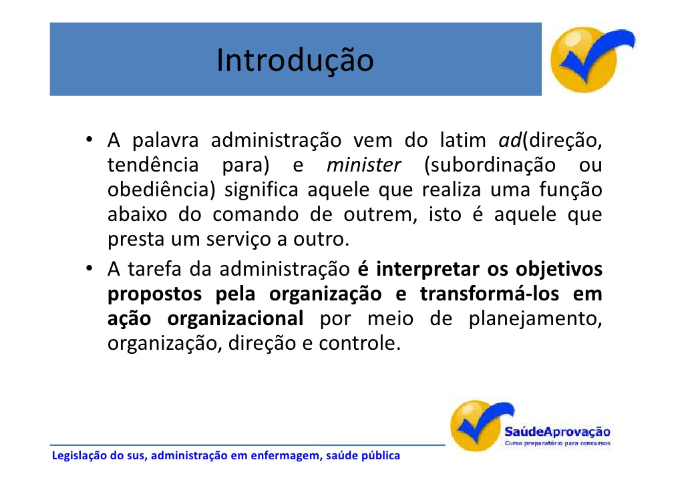

Slide 47
EVOLUÇÃO DA GESTÃO
Nos finais do séc. XIX, sentiu-se a necessidade de sistematizar e orientar a forma de gestão.
A causa para o aparecimento das teorias de gestão fora:
  *Revolução Industrial;
  *Aparecimento de unidades industriais de grande dimensão;
  *Rápido desenvolvimento dos níveis de produção;
  *Aparecimento das primeiras empresas com linhas de montagem;
  *Maior divisão do trabalho nas empresas

Slide 48
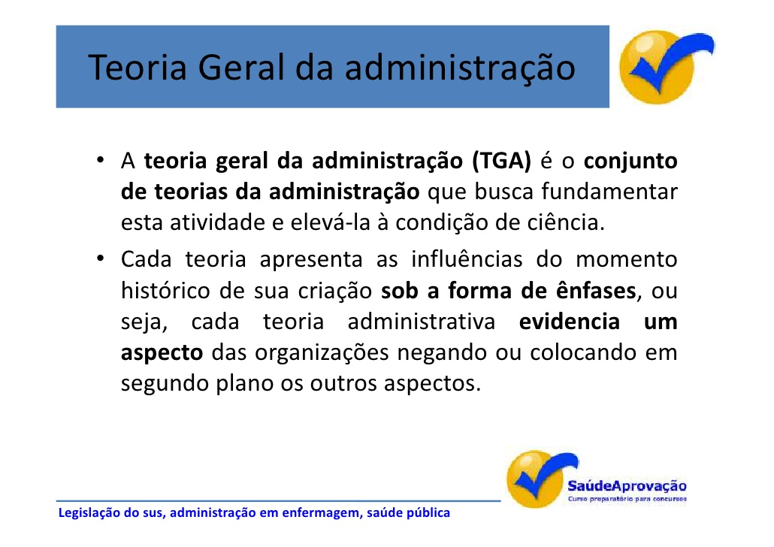

Slide 49
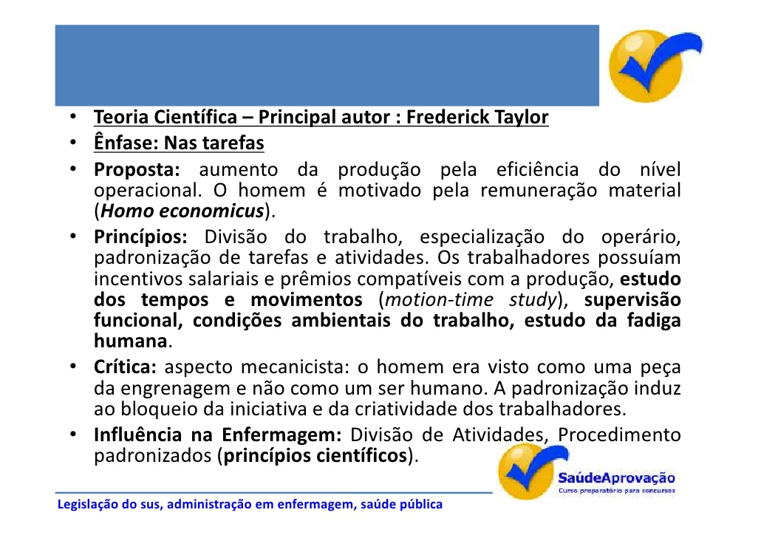

Slide 50
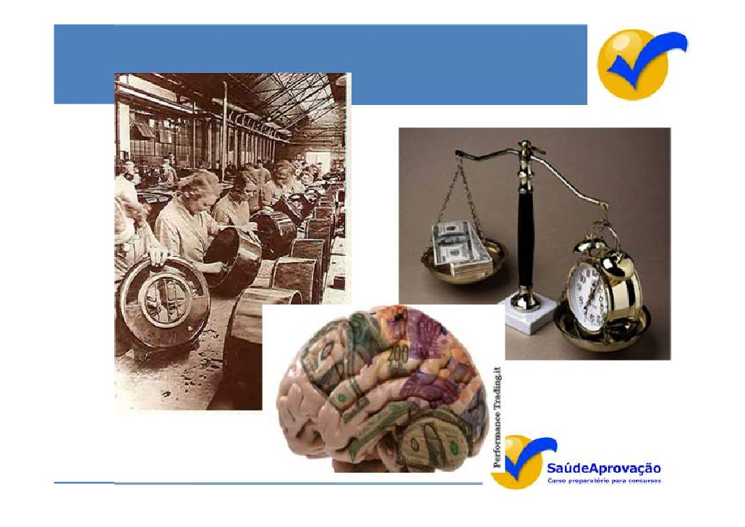

Slide 51
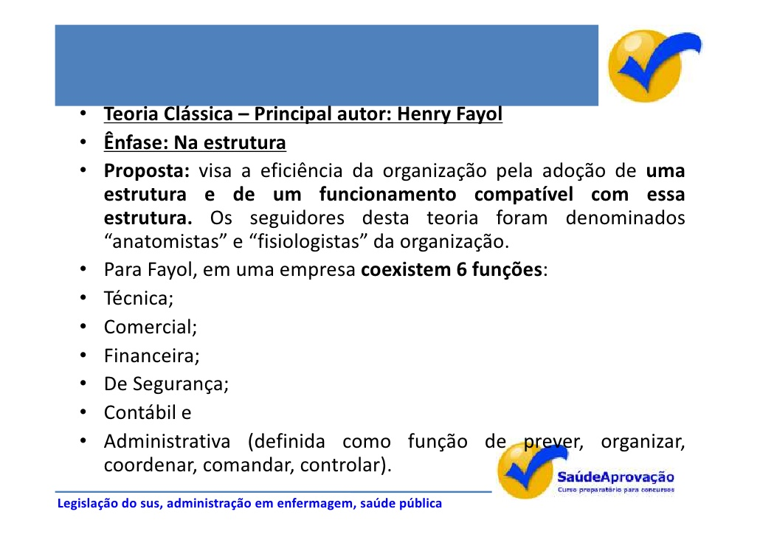

Slide 52
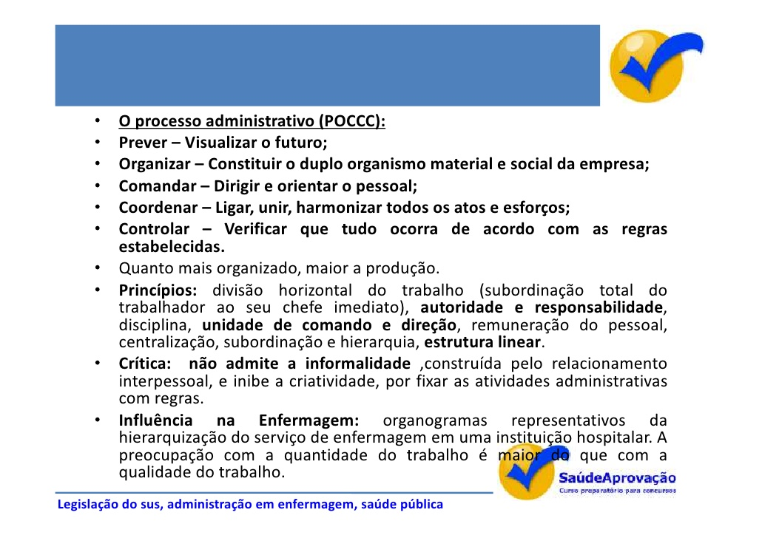

Slide 53
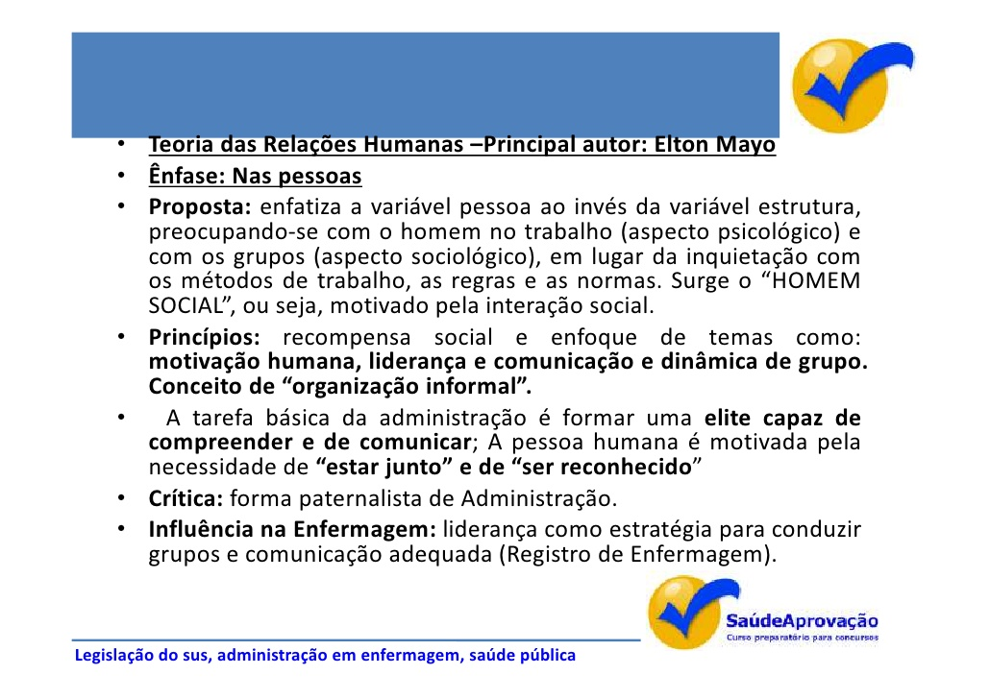

Slide 54
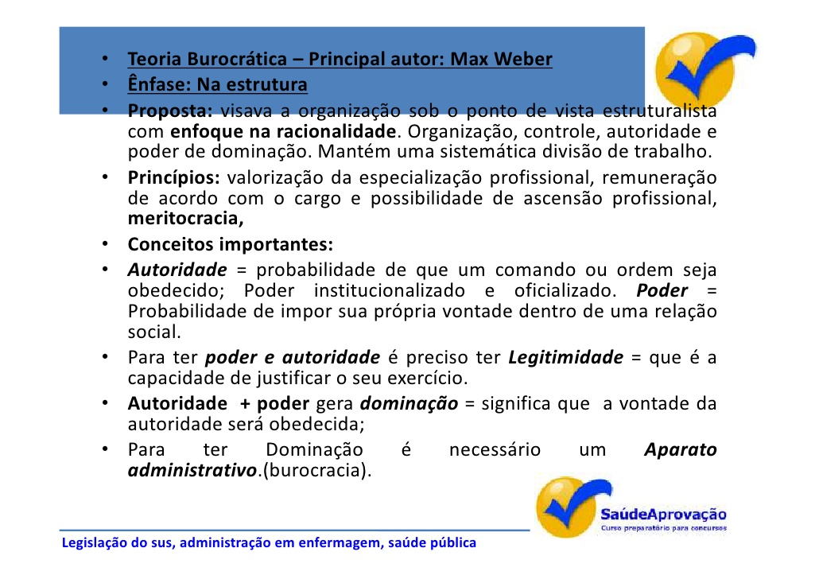

Slide 55
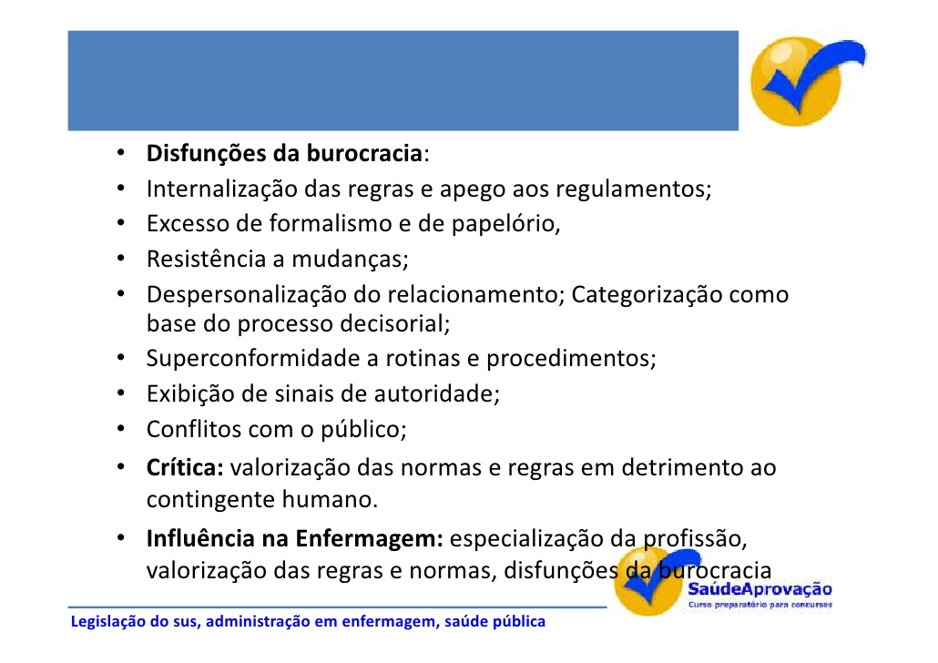

Slide 56
